Slide 1

PROCESO DE PROMOCION DE LA INVERSION PRIVADA
SISTEMA DE TELECABINAS DE KUÉLAP

Slide 2
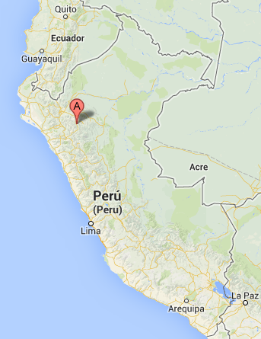
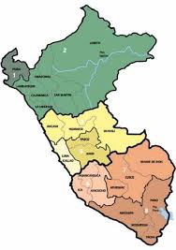
PERÚ: MACRO REGIONES TURÍSTICAS
Hay un Perú para cada quien
Departamento: Amazonas
Capital: Chachapoyas
Atractivo: Fortaleza de Kuelap
NORORIENTAL
CENTRO
SUR

Slide 3

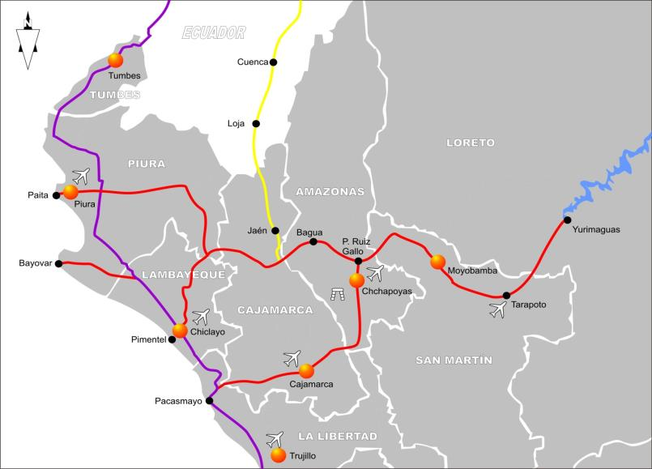
CIRCUITO NOR ORIENTAL DE TURISMO:
Importante oferta de destinos turísticos

Slide 4
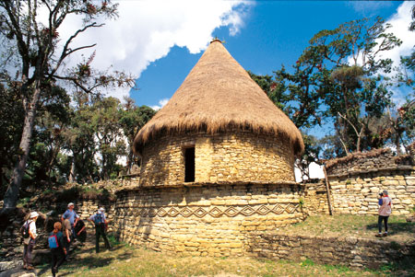
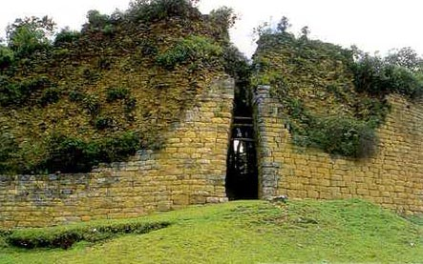
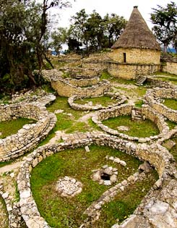
EL PROYECTO
  Sistema de telecabinas que brindará un medio de acceso cómodo, rápido y moderno a la Fortaleza de Kuelap,
  que impulsará el desarrollo turístico de Chachapoyas y consolidará el atractivo del Circuito turístico Nororiental del Perú.

Slide 5
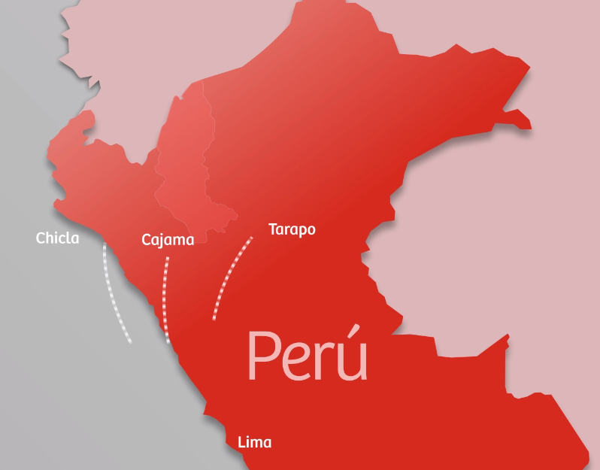
UBICACION DEL PROYECTO
Región Amazonas
yo
marca
to

Slide 6
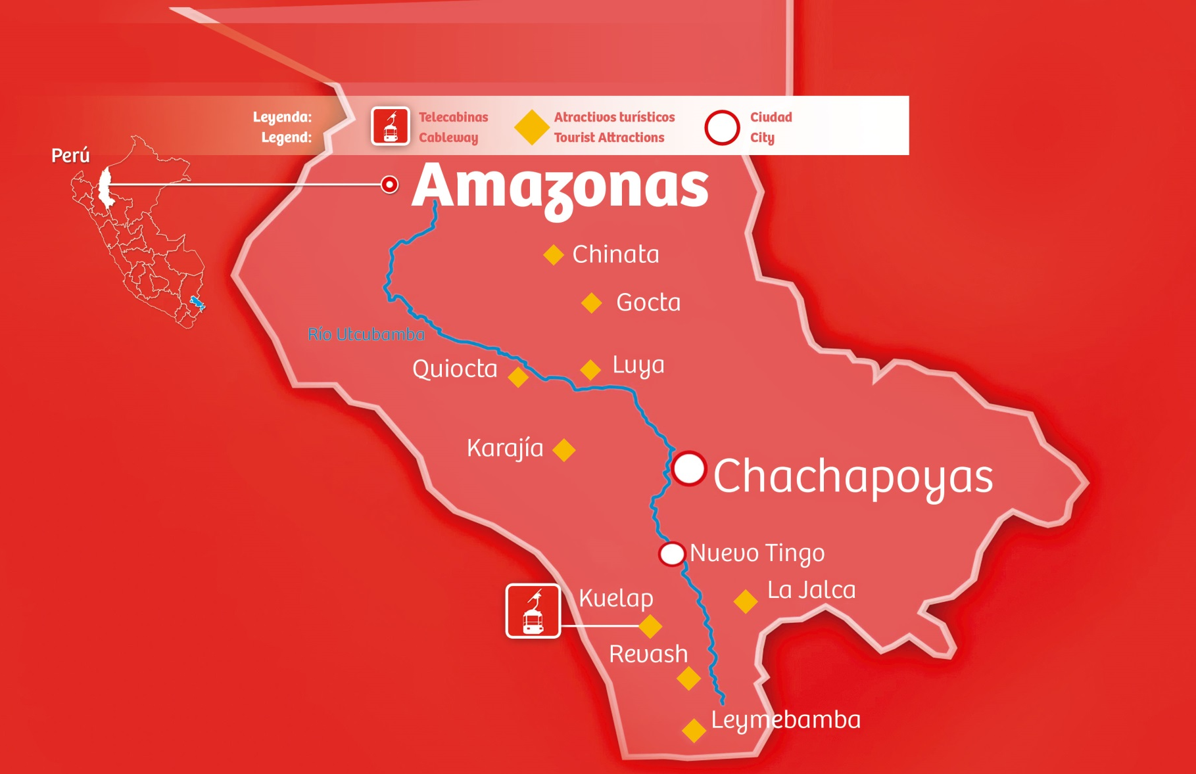
UBICACION DEL PROYECTO
Infinito paraíso de oportunidades turísticas

Slide 7
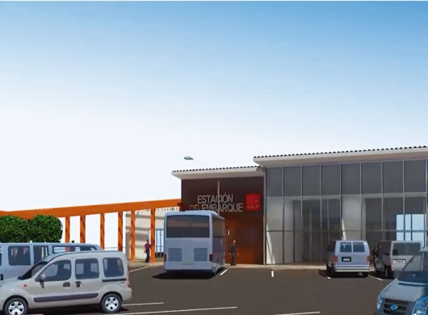
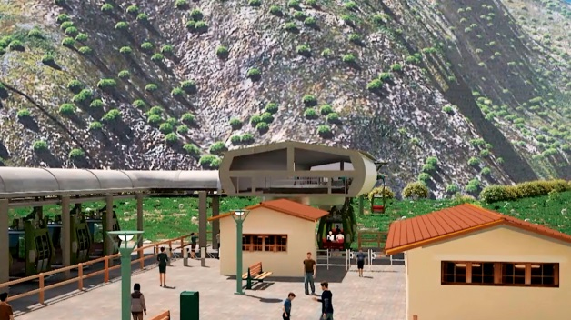
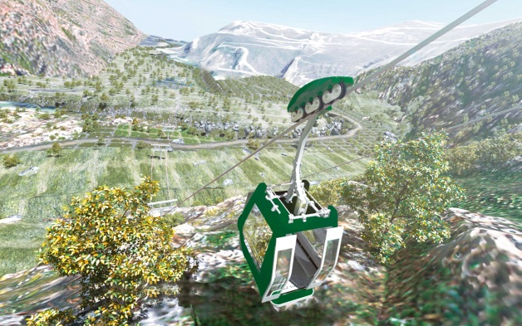
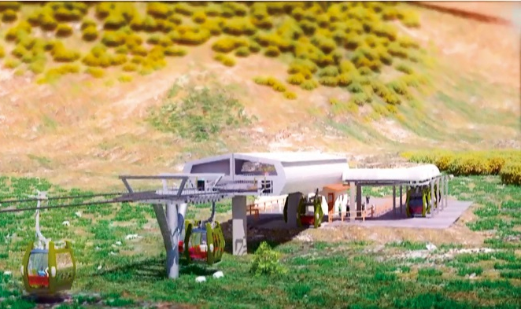
INFORMACION GENERAL DEL PROCESO
Ubicación : Distrito de Tingo, provincia de Luya, departamento de Amazonas.
Descripción: Diseño, financiamiento, construcción, equipamiento y operación
Elementos:
Estación de embarque
Mejoramientos en la vía entre la estación de embarque y el andén de salida
Andén de salida
Sistema de transporte por telecabina
Andén de llegada
Modalidad: Concurso de proyectos integrales / APP Cofinanciada
Plazo de la concesión: No menor a 20 años
Inversión estimada (sin IVA) : US$ 17.6 millones.

Slide 8
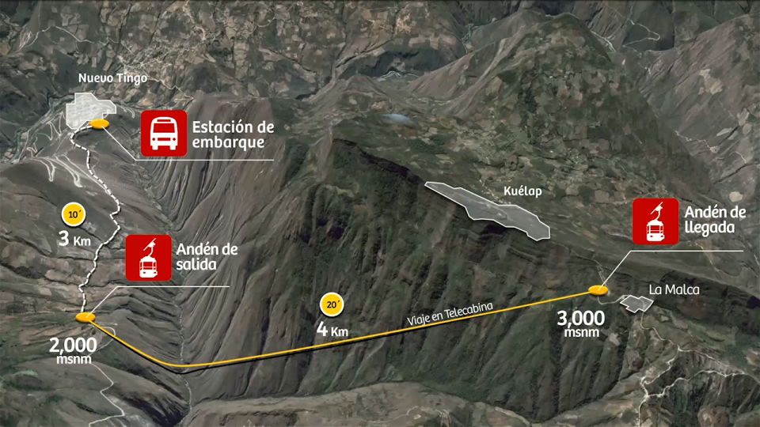
TRAZO DE PROYECTO SISTEMA DE TELECABINAS DE KUÉLAP

Slide 9
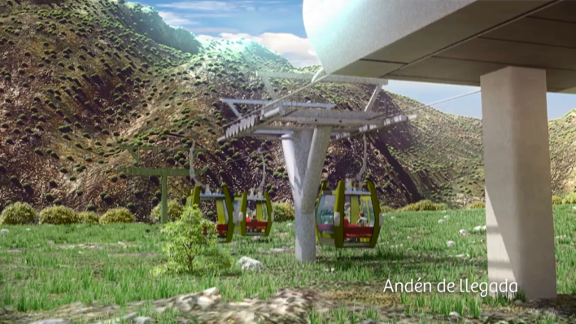
PROYECTO SISTEMA DE TELECABINAS DE KUÉLAP
EL PROYECTO
  El recorrido de las telecabinas, deberá salvar una diferencia de nivel de aproximadamente 1,000 m, entre la localidad de Tingo Nuevo y la Fortaleza de Kuélap.

Slide 10
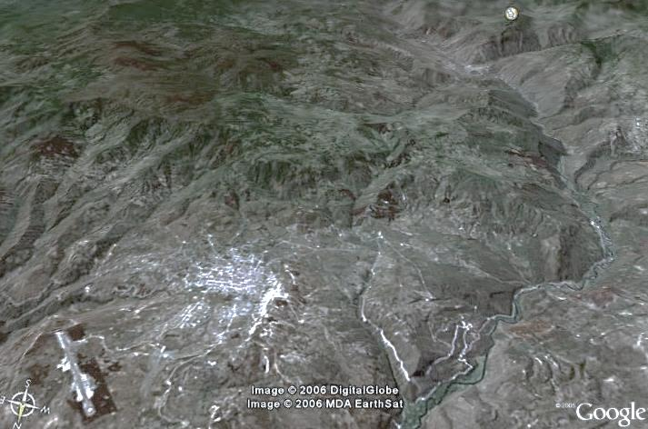
CIRCUITO CHACHAPOYAS – TINGO - KUÉLAP
KUELAP
TINGO
CHACHAPOYAS
AEROPUERTO
ACHAMAQUI

Slide 11
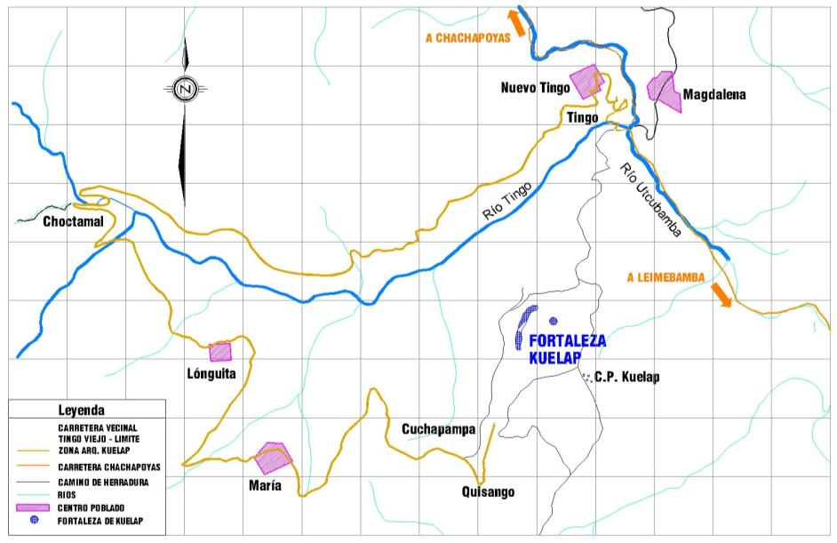
RECORRIDO ACTUAL (SIN TELECABINAS) Y PROYECTADO (CON TELECABINAS)
Acceso Actual
Telecabinas

Slide 12
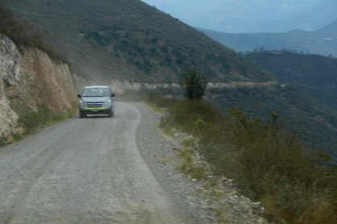
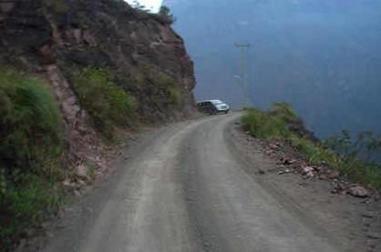
ESTADO ACTUAL DE LA VÍA DE ACCESO A KUÉLAP

Slide 13
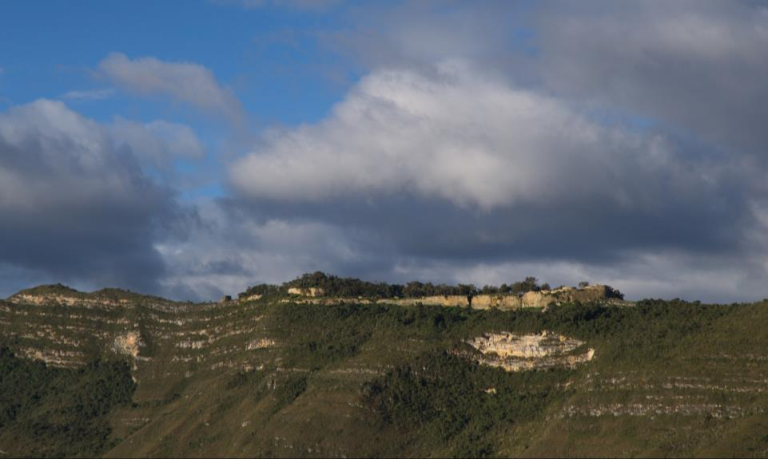
VISTAS DE LA FORTALEZA DE KUÉLAP

Slide 14
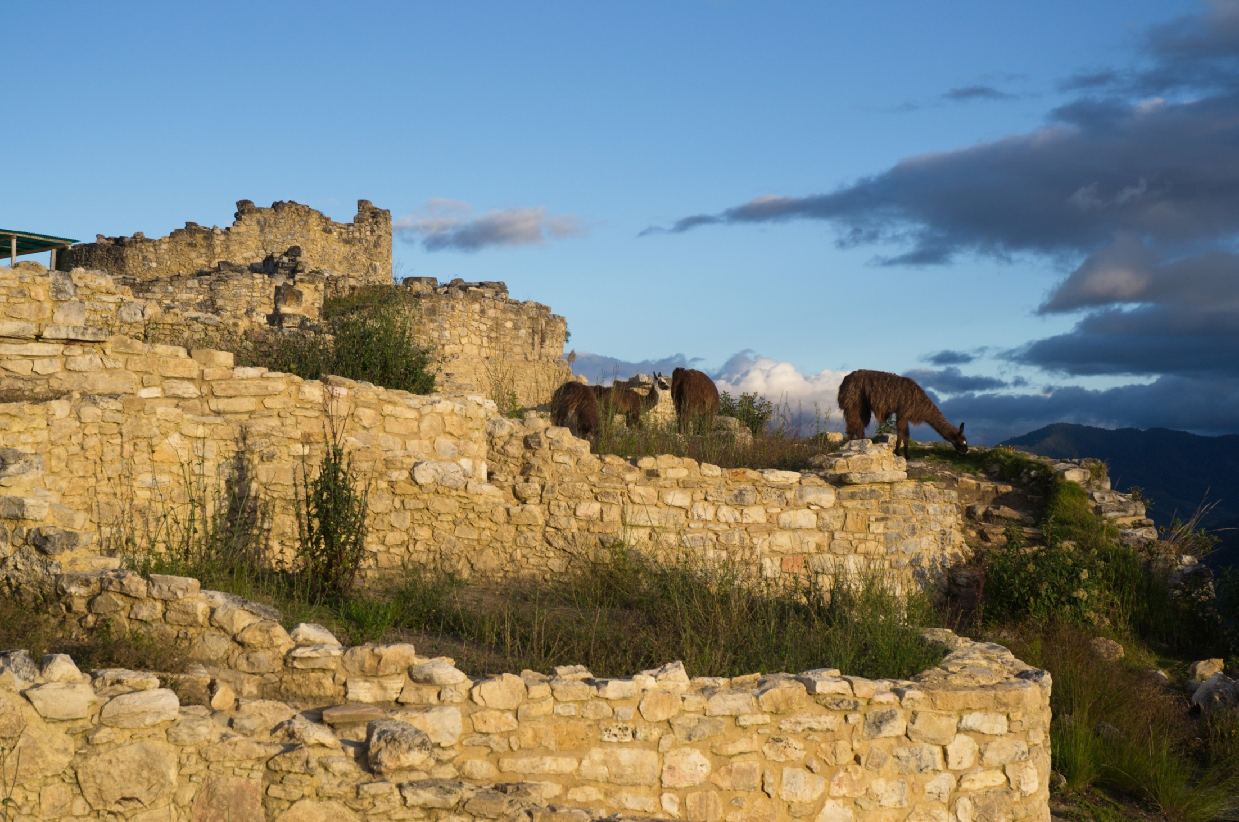

Slide 15
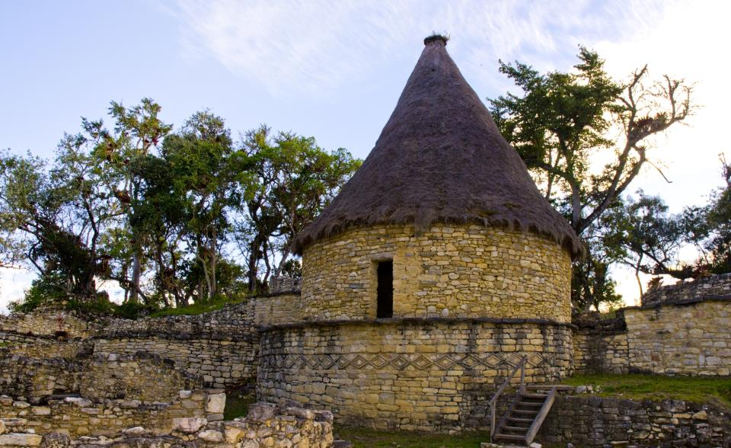
VISTAS DE LA FORTALEZA DE KUÉLAP
Vivienda típica
Cultura Chachapoya

Slide 16
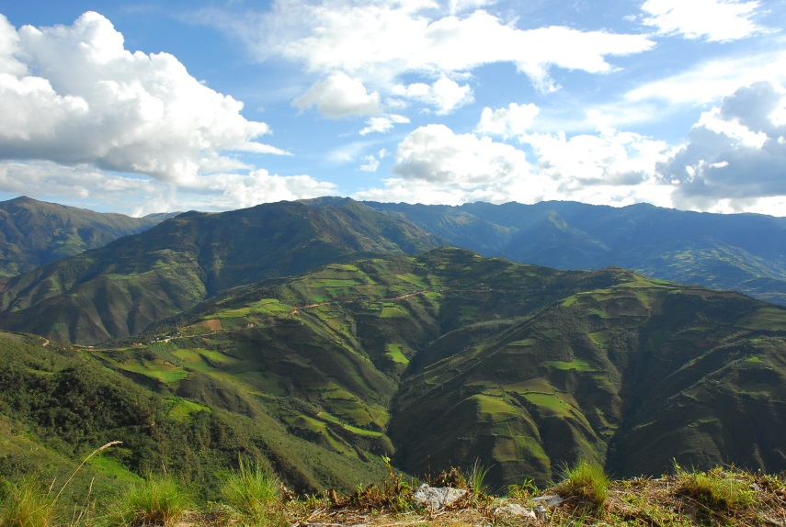
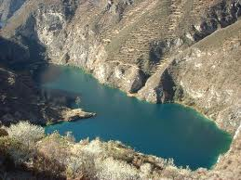
RECURSOS NATURALES Y CULTURALES

Slide 17
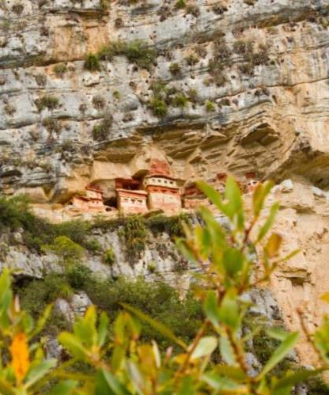
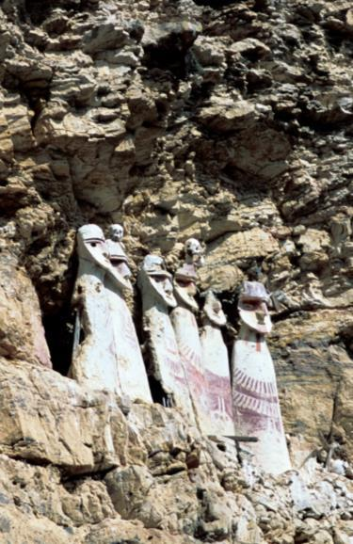
RECURSOS NATURALES Y CULTURALES

Slide 18
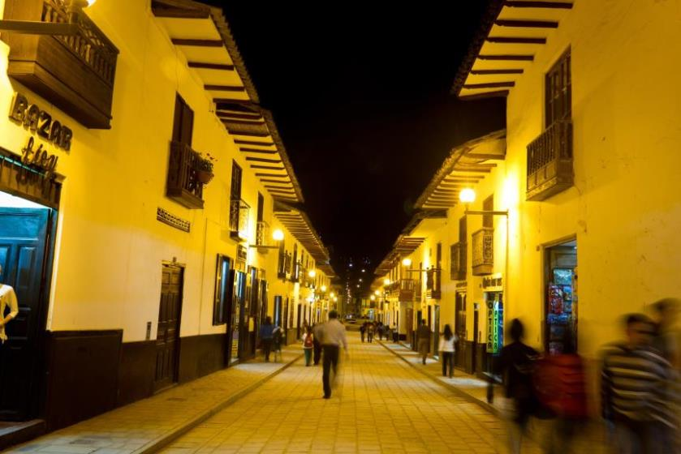
RECURSOS NATURALES Y CULTURALES

Slide 19

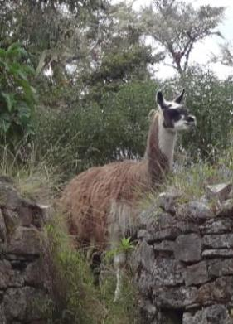
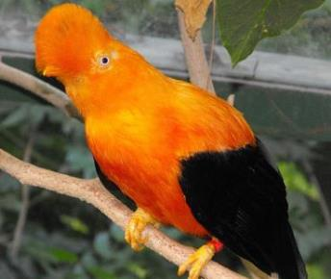
RECURSOS NATURALES Y CULTURALES

Slide 20
Marco normativo de APPs en el Perú

Slide 21
NORMAS SOBRE PROMOCIÓN A LA INVERSIÓN PRIVADA
EL PROYECTO
Decreto Legislativo 1012: Asociaciones Público – Privada
Autosostenible:
  Requiere mínima o nula garantía financiera otorgada por parte del Estado.
  Las garantías no financieras tengan una probabilidad nula o mínima de demandar el uso de recursos públicos.
Cofinanciada:
Aquella que requiera del cofinanciamiento o del otorgamiento o contratación de garantías financieras o garantías no financieras que tengan una probabilidad significativa de demandar el uso de recursos públicos.

Slide 22
ROL DEL ESTADO PERUANO
EL PROYECTO
En los Contratos de Concesiones:
  Participa a través de asociaciones con el sector privado para brindar servicio público.
  Brinda las seguridades y garantías a los inversionistas privados para que puedan invertir, operar y mantener la concesión en el largo plazo.
  Asume los riesgos que por su naturaleza está en mejor posición de administrarlos.
En el Financiamiento de las Concesiones.-
  Cofinancia aquellos proyectos que no son autosostenibles. El cofinanciamiento puede ser en la etapa de construcción, en la etapa de operación, o en ambas.
  Otorga garantías financieras, sea en las concesiones autosostenibles como en las cofinanciadas, para asegurar la bancabilidad del proyecto.

Slide 23
EL PROYECTO
EJEMPLO DE UN PROYECTO COFINANCIADO
Ejemplo
Inversión = US$ 100 MM
C, O y M = US$ 5MM
Etapa de construcción
Etapa de Explotación
Flujos Operativos Requeridos
$
COFINANCIAMIENTO
Flujos Proyectados
t
Privado = 60 MM US$
Inversión
Estado = 40 MM US$
Cofinanciamiento:
- Aporte dinerario del Estado
- Puede ser en la fase contractual, en fase operativa, o en ambas.

Slide 24
MECANISMOS DE COFINANCIAMIENTO
EL PROYECTO
Cofinanciamiento en la inversión
Cofinanciamiento en la operación
Cofinanciamiento en la inversión y la operación

Slide 25
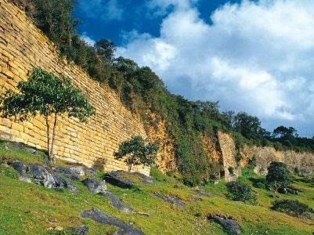
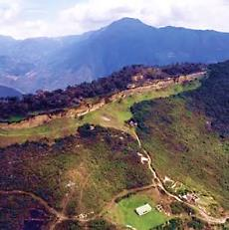

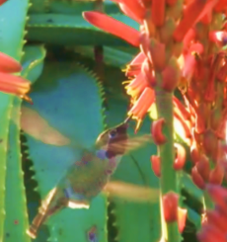
Proyecto Sistema de Telecabinas de Kuélap
APP cofinanciada

Slide 26
EVOLUCION DE LLEGADA DE VISITANTES A AMAZONAS
PROYECTO SISTEMA DE TELECABINAS DE KUÉLAP
EL PROYECTO
Fuente: Mincetur

Slide 27

Esquema de la concesión
PROYECTO SISTEMA DE TELECABINAS DE KUÉLAP
EL PROYECTO
CONCEDENTE
Este proyecto constituye el primero de su clase en desarrollarse en Perú, generará grandes beneficios a la Región Amazonas.
El proyecto será cofinanciado por el Estado Peruano según el D. L. 1012.
El otorgamiento de la buena pro está previsto para el IV trimestre de 2013.
CONCURSO DE CONCESIÓN
CO-FINANCIADA
CONCESIONARIO
CONSTRUCCIÓN E INSTALACIÓN
OPERACIÓN Y MANTENIMIENTO

Slide 28

MATRIZ DE RIESGOS
PROYECTO SISTEMA DE TELECABINAS DE KUÉLAP
EL PROYECTO
Riesgo | Concedente | Concesionario
Diseño y construcción
Financiamiento
Operación y mantenimiento
Demanda

Slide 29
Requisitos
PROYECTO SISTEMA DE TELECABINAS DE KUÉLAP
EL PROYECTO
Requisitos de precalificación
Técnicos-operativos
Técnicos: al menos una infraestructura de transporte que haya empleado cableado metálico estructural >200 m, culminado en los últimos 10 años, con circulación de bienes o personas en áreas desniveladas o irregulares.
Operativos: operación de, por lo menos, un sistema de transporte por cable que traslade 10,000 pasajeros por año y 3 años de experiencia acumulada en los últimos 10 años.
Financieros
Patrimonio neto mínimo de US$ 4,000,000 contabilizado al cierre del último ejercicio contable, presentando los Estados Financieros auditados.
Legales
Persona jurídica o Consorcio, donde el socio estratégico será constructor u operador (requisito>= 25% de capital social).
Pagar el derecho de participación.
Tener un representante legal domiciliado en Perú.

Slide 30
CRONOGRAMA TENTATIVO DEL PROCESO
Actividad | Fecha
Convocatoria y entrega de las Bases | 09/09/2013
Pago por Derecho de Participación | Hasta 1 día antes de la Presentación del Sobre N° 1
Visita a la Sala de Datos | Hasta 1 día antes de la Presentación de los Sobres N° 2 y N° 3
BASES
Consulta a las Bases | Hasta 20 días antes de la Presentación de los Sobres N° 2 y N° 3
Respuestas a las consultas a las Bases | Hasta 15 días Calendario antes de la Presentación de los Sobres N° 2 y N° 3
PRECALIFICACIÓN
Comunicación a los interesados del envío de documentación a Contraloría General de la República | A ser comunicada por Circular

Slide 31
ASESOR DE TRANSACCIÓN: CONSORCIO TP INVEST –TPC
EL PROYECTO
Consulting- Idom
TP Invest- TPC Consulting
Empresas socias de proyección internacional orientadas a brindar servicios especializados de consultoría financiera y de inversión, así como, brindar asesoría total y permanente a inversionistas nacionales y extranjeros a fin de que participen en las diversas oportunidades de inversión que existen actualmente en el Perú.
En poco tiempo ha logrado posicionarse en el mercado de consultoría financiera y de banca de inversión, habiendo participado en la estructuración de proyectos de inversión que superan los 6,700 millones de dólares.
  Contacto : Alex Albújar Cruz
  E-mail : aalbujar@tpinvest.com.pe
  Web Site : www.tpinvest.com.pe
Idom
Es una de las empresas líderes en el campo de los servicios profesionales de Ingeniería, Arquitectura y Consultoría, siendo una compañía independiente con más de cuatro décadas de historia y está presente a nivel mundial con más de 15 oficinas en América, Asia, África y Europa.
  Web Site : www.idom.com

Slide 32
www.proinversion.gob.pe

